Slide 1
Commission Communale
de l’Accueil (CCA) n°1
7 septembre 2020

Slide 2
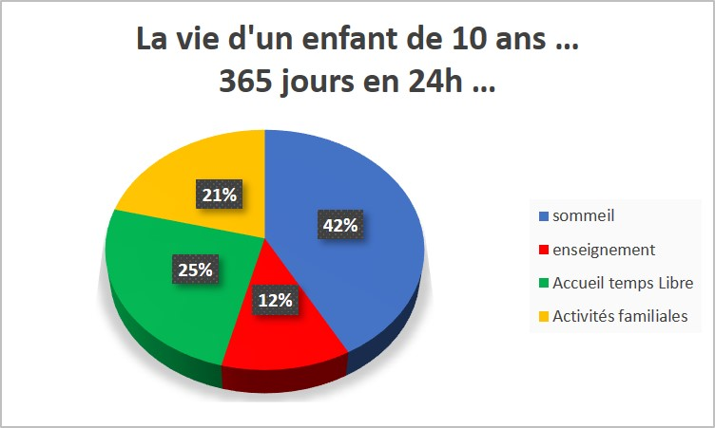
Importance de l’Accueil Temps Libre dans la vie d’un enfant

Slide 3
Ordre du jour
Etat des lieux (EdL)
  Méthodologie
  Présentation des résultats **
Analyse des besoins
  Méthodologie
  Présentation des résultats *
Programme CLE (=actions du service de 2020 à 2025)
  Proposition de méthodologie
  Première actions concrètes à valider
Divers

Slide 4
Etat des lieux (EdL)
Méthodologie
  Envoi et rappel par mail à tous les opérateurs d’accueil
  Encodage et demande de correction (si nécessaire)
  Contact avec les opérateurs ATL (qui dépendent du Décret)
Présentation des résultats
  Nombre de page
  Contenus sollicités
  Photographie de l’ATL *¹
  * = voir Powerpoint spécifique

Slide 5
Analyse des besoins
Définition
  contenu défini par l’One/OEJAJ + avis de la CCA
  questionnaires Enfants / Parents / Professionnels
Méthodologie
  Avant Covid-19
  Rencontre avec les familles lors des primes de naissance 2019 et lors consultations One
  Rencontre et consultation des accueillants extrascolaires
  Réponse aux interpellations des parents par mail / téléphone

Slide 6
Analyse des besoins
Méthodologie
  En raison du Covid-19
  et contrairement aux années antérieures: pas de rencontre avec les professionnels / parents, pas d’animation dans les classes
  seuls les questionnaires en ligne ont pu être menés
  en ligne sur le site communal de mi-mai au 30 juin 2020
  en ligne sur le site des écoles (et/ou)
  envoyés directement par la coordination ATL aux professionnels ou par la direction des écoles aux parents/enfants (et/ou)

Slide 7
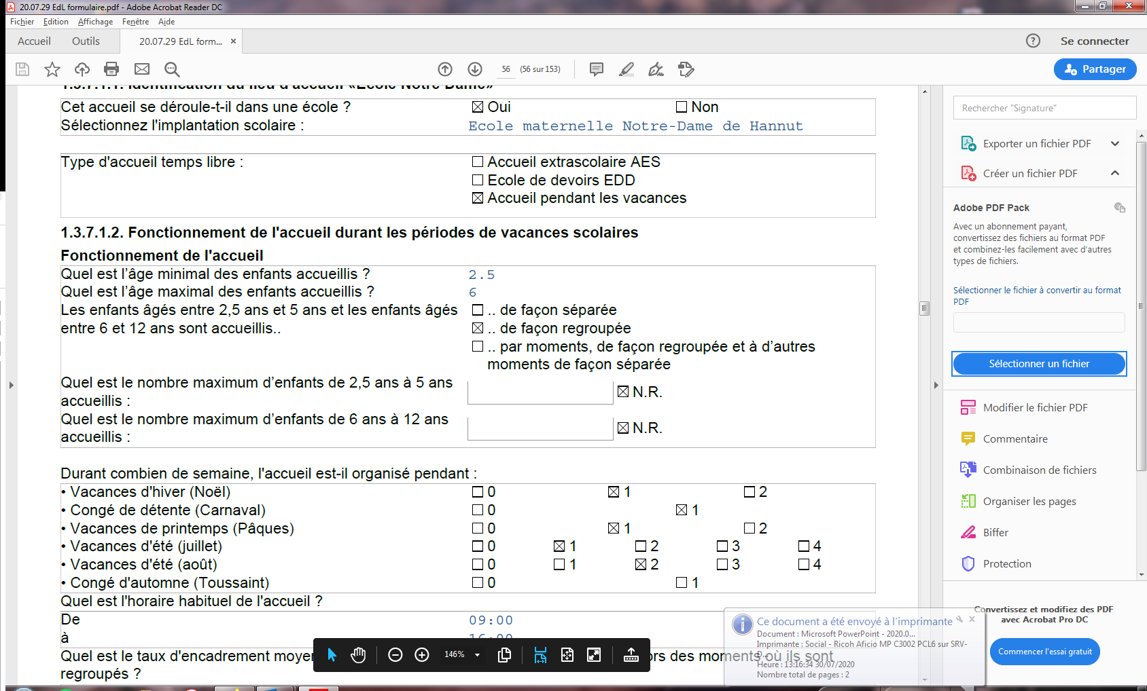

Slide 8
Analyse des besoins
Présentation des résultats
  Conclusion (2 pages) des 3 Powerpoints reçus le 14 août 2020
  Graphiques *³
  Nombre de page / nombre de réponse reçue aux questionnaires Enfants / Parents / Professionnels
Eléments à retenir
  …

Slide 9
Programme CLE
Définition
  Actions du service de 2020 à 2025
  Actions déclinées en plan d’actions annuel
  Actions à inscrire dans le PST
Proposition de méthodologie
  Au vu du Covid-19 : vidéoconférence
  Testing de l’outil « teams » préalablement
  Toutes les données complètes sont (choix)
    consultables sur simple demande
    envoyées à tous les opérateurs d’accueil
    envoyées uniquement à …
    … à définir …

Slide 10
Programme CLE
Proposition de méthodologie (suite)
  Récolte des avis / remarques / questions avant la prochaine réunion afin orienter la discussion vers les points d’attention (conseil de l’One)
  Proposition d’actions concrètes 2020-2025 par le service ATL
Eléments à retenir
  Mots récapitulatifs de l’analyse des besoins du secteur

Slide 11
Programme CLE
Première actions concrètes à valider (plan d’actions 2020-2021)
  Logo du secteur ATL
  Affiche du secteur ATL
  Communication via le site communal des opérateurs d’accueil
  Communication sur les nouveaux outils grâce à l’outil de communication « latte »
Actions du service de 2020 à 2025
  A définir ensemble lors de la prochaine réunion de CCA

Slide 12
Merci de votre attention.
Prochaine réunion prévue
Le 21 septembre 2020

